Slide 1
Đồ Án Môn : Trí Tuệ Nhân Tạo - CS106.K21
Đề tài : Xây dựng hệ thống tra cứu kiến thức môn học Cấu trúc dữ liệu và Giải thuật
Lộc Minh Thắng _ 16521100

Slide 2
1 . Giới Thiệu :
Cấu trúc dữ liệu và giải thuật là một trong những môn học cơ bản của sinh viên ngành Công nghệ thông tin
Môn học cung cấp các kiến thức về các cấu trúc dữ liệu như ngăn xếp (stack), hàng đợi (queue),danh sách liên kết ,tree …. Và một số giải thuật cơ bản như :
Các giải thuật tìm kiếm : Linear search, binary search….
Sắp xếp Bubble sort, Insertion sort, Merge sort, Quick sort, Radix sort, …
Cấu trúc dữ liệu đồ thị (Graph)
Cấu trúc dữ liệu cây
Đệ qui (Recursion)

Slide 3
2. Xây dựng hệ thống
Hệ Thống Gồm :
I > hệ thống ontology về cấu trúc dữ liệu và giải thuật
ii >Giao diện Web

Slide 4
I > Hệ thống ontology về cấu trúc dữ liệu và giải thuật

Slide 5
A ) Giới Thiệu về ontology :
Ontology là một mô hình dữ liệu biểu diễn một lĩnh vực và được sử dụng để suy luận về các đối tượng trong lĩnh vực đó và mối quan hệ giữa chúng.
Ontology là một cấu trúc được định nghĩa như sau:
O = (C, I, R, Z), trong đó:
– C là tập hợp các khái niệm
– I là tập hợp các thực thể
– R là tập hợp các quan hệ
– Z là tập hợp các tiên đề biểu diễn các ràng buộc toàn vẹn hoặc các mối quan hệ giữa các thực thể và các khái niệm.

Slide 6
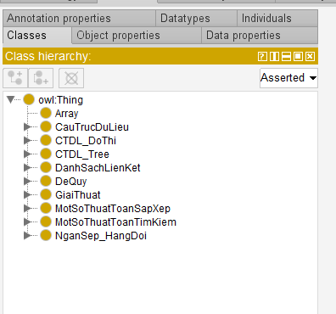
B) Xây dựng ontology về cấu trúc dữ liệu và giải thuật
Sử dụng công cụ protégé‘ (đây là 1 công cụ hỗ trợ xây dựng các ontology ).
Gồm 10 class chính và 36 subclass :

Slide 7
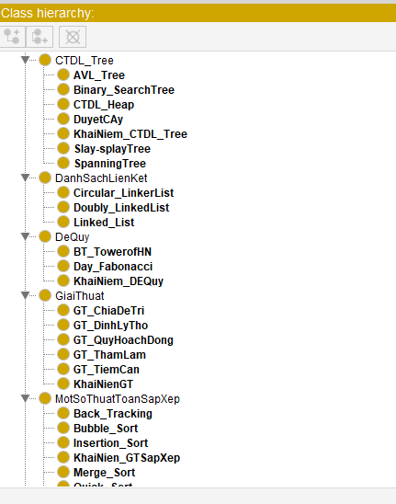
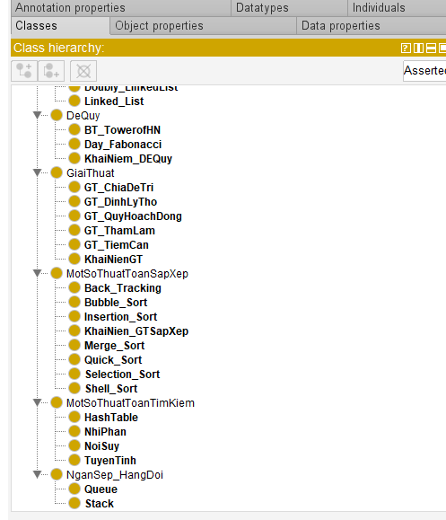

Slide 8
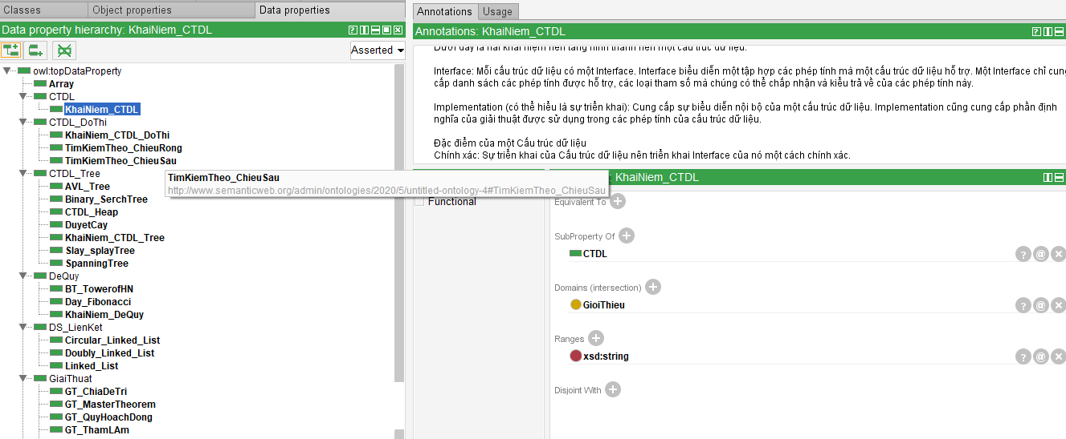
Datatype properties :
Để lưu trữ dữ liệu và thể hiện các mỗi quan hệ đến các thực thể

Slide 9
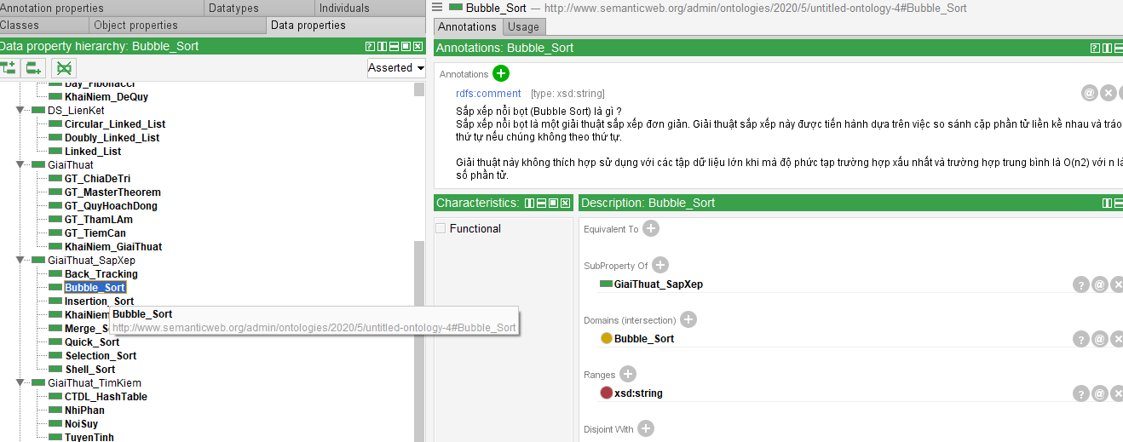

Slide 10
Xây dựng giao diện Web
@@##

